Slide 1



OpenShift介绍
Figo
NJKITS

Slide 2
目录
容器化技术
什么是OpenShift?
OpenShift架构
OpenShift核心概念
OpenShift的优势
应用场景
最佳实践
未来发展方向

Slide 3

容器化技术
1
Docker容器
2
Kubernetes编排
Docker容器技术提供了一种标准化的应用程序打包和部署方式,帮助开发者更方便地构建、打包和运行应用程序。
Kubernetes是一个强大的容器编排系统,能够自动化地管理容器化应用的部署、扩展和故障恢复。
3
OpenShift集成
OpenShift建立在Kubernetes之上,集成了Docker和Kubernetes技术,为用户提供了一个完整的企业级容器应用管理平台。
Docker: ​​https://docs.docker.com/guides/
Kubernetes: https://kubernetes.io/zh-cn/docs/home/
Openshift: https://access.redhat.com/documentation/zh-cn/openshift_container_platform/4.14/
Notes:
OCI,CRI和Runtime:​​https://zhuanlan.zhihu.com/p/518895873​​ ​​https://zhuanlan.zhihu.com/p/58784095​​

Slide 4

什么是OpenShift？
基于Kubernetes之上：
OpenShift建立在Kubernetes之上，提供了一套额外的工具和功能，使得容器化应用程序的开发、部署和管理更加简单和高效。
容器化应用平台：
OpenShift旨在帮助开发团队构建、部署和扩展容器化应用程序。它提供了集成的开发工具链，包括构建、测试和部署工具，以支持整个应用程序生命周期的管理。
多租户架构：
OpenShift采用多租户架构，可以支持多个团队或项目在同一个平台上独立开发和部署应用程序，同时确保安全性和资源隔离。
自动化运维：
OpenShift提供自动化的容器编排和调度功能，可以根据应用程序需求自动调整资源，并实现高可用性和故障恢复能力。
集成服务：
OpenShift集成了许多常用的服务和工具，如监控、日志管理、安全性和认证等，使得开发人员可以专注于应用程序的开发而不必花费过多时间在基础设施配置上。
开放源代码：
OpenShift是一个开源项目，社区可以参与其中贡献代码和改进，同时也有商业版本提供额外的功能和支持。

Slide 5

OpenShift架构
1
Master节点（Control Plane）
Master节点负责集群的管理和控制,包括调度应用程序、维护集群状态和提供API服务等功能。
2
Worker节点（Compute Node）
Worker节点承载实际的容器化应用程序,提供计算、存储和网络资源。
https://access.redhat.com/documentation/zh-cn/openshift_container_platform/4.14/html/architecture/architecture

Slide 6
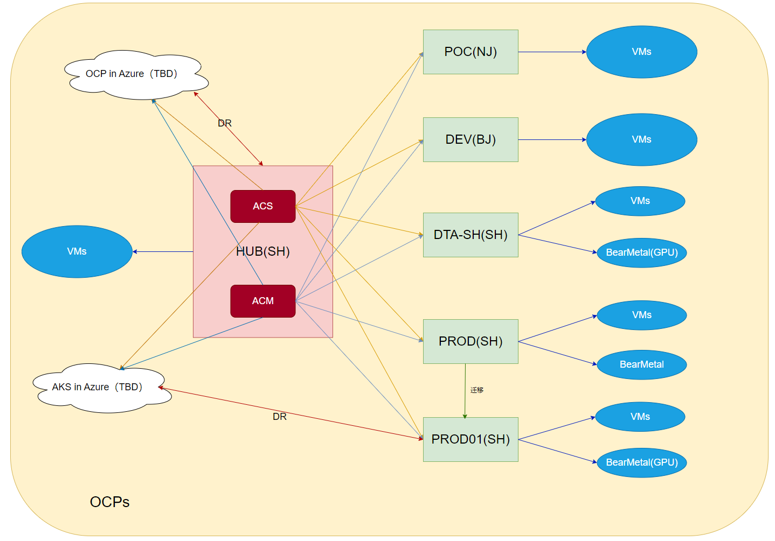

Slide 7








OpenShift核心概念
Pod
Deployment/StatefulSet
Service
Route
Pod是OpenShift中的基本部署单元，包含一个或多个紧密相关的容器。
Route为Service提供外部可访问的URL，方便用户访问应用程序。
定义了应用程序部署的配置，包括镜像、副本数、资源限制等。
Service用于为Pod提供稳定的网络访问入口，实现负载均衡和服务发现。
ConfigMap/Secret
PersistentVolume/PersistentVolumeClaim
Operator
BuildConfig
Operator是OpenShift中的自动化管理工具，用于简化和自动化应用程序的部署、配置和运维。
BuildConfig是OpenShift中的构建配置，用于定义应用程序的构建过程，包括源代码管理、构建脚本等。
ConfigMap和Secret是OpenShift中的配置管理工具，用于将应用程序的配置信息从容器中分离出来，以便进行动态调整和管理。
PersistentVolume和PersistentVolumeClaim是OpenShift中的存储管理工具，用于将持久化存储与应用程序进行关联，支持数据的持久化和共享。
使用 BuildConfig 进行构建 OpenShift Container Platform 4.14 | Red Hat Customer Portal

Slide 8
OpenShift的优势
自动化扩展
高度可定制性
OpenShift可根据实际负载自动扩展或缩减资源，确保应用程序高可用性和弹性。
OpenShift提供了丰富的API和组件，开发者可以按需定制平台以满足特定需求。
安全性和权限
CI/CD支持
OpenShift内置了多层次的安全机制和细粒度的访问控制，确保应用程序和数据的安全性。
OpenShift与主流CI/CD工具深度集成，帮助开发者实现持续集成和持续部署。
可靠性和稳定性
多云支持
OpenShift基于Kubernetes构建，具备高可靠性和稳定性，能够确保应用程序的持续运行。
OpenShift提供了对多个云平台的支持，包括公有云、私有云和混合云，使应用程序具备跨云平台的灵活部署能力。

Slide 9




应用场景
容器化开发环境
OpenShift可以为开发团队提供一个统一的容器化开发环境,提高开发效率。
微服务架构
OpenShift非常适合部署和管理基于微服务的应用程序,实现灵活扩展和快速迭代。
多云部署
借助OpenShift,应用程序可以跨多个云环境无缝部署和运行,实现跨云可移植性。

Slide 10
最佳实践
应用部署
安全和合规
运维和监控
遵循12因素应用程序原则
实施最小特权原则
设置健康检查和就绪探针
启用安全上下文约束
使用声明式部署配置
定期扫描和修复漏洞
整合日志和监控系统
充分利用构建和部署流水线
制定事故响应和故障排查流程

Slide 11


未来发展方向
1
AI和机器学习支持
OpenShift将进一步集成人工智能和机器学习技术，提供强大的AI和数据分析能力，帮助企业实现智能化的应用开发和运营。
2
云原生技术整合
OpenShift将继续深化与云原生技术（如Kubernetes、ISTIO等）的整合，提供更多云原生工具和服务，以满足企业在容器化和微服务架构方面的需求。
3
多云和混合云支持
进一步完善多云和混合云部署功能，使得企业可以更灵活地在不同云环境中部署、管理和扩展应用程序。
4
虚拟化
OpenShift CNV结合了容器化和虚拟化技术，提供了在OpenShift平台上运行虚拟机工作负载的解决方案。
Notes:
GPU: https://access.redhat.com/documentation/zh-cn/openshift_container_platform/4.14/html/architecture/nvidia-gpu-architecture-overview CNCF: https://landscape.cncf.io/ 虚拟化：https://access.redhat.com/documentation/zh-cn/openshift_container_platform/4.14/html/virtualization/index

